Slide 1
Presentie-systeem
Christian van Dijk
Chi-kin Tsang
Jorrit Strikwerda
Pasoon Popal
Matthijs Osterhaus

Slide 2
INHOUD
Situatie
Probleemstelling
Oplossing
Aanpak
Demonstratie
Afwijkingen
Afsluiting

Slide 3
1.
Situatie

Slide 4
WAT IS DE SITUATIE?
Leerlingen melden zich direct af bij de docent
Docent is afhankelijk van eigen administratie

Slide 5
2. Probleemstelling

Slide 6
WAT IS HET PROBLEEM?
Leerlingen kunnen zich niet ziek- of afmelden
Docent is afhankelijk van eigen administratie

Slide 7
3. Oplossing

Slide 8
WAT IS ONZE OPLOSSING?
Een webapplicatie waar:
Leerlingen zich kunnen afmelden voor bepaalde lessen of dagen
Docenten kunnen inzien welke leerling wanneer aanwezig is

Slide 9
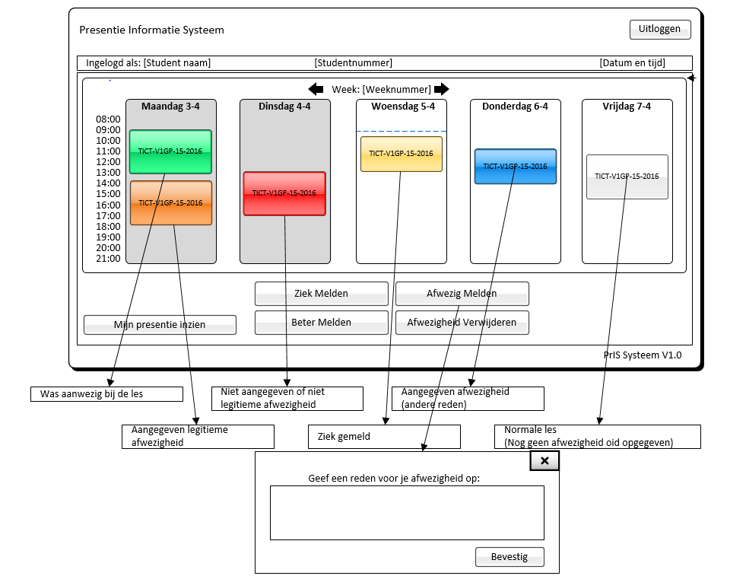
Wireframe

Slide 10
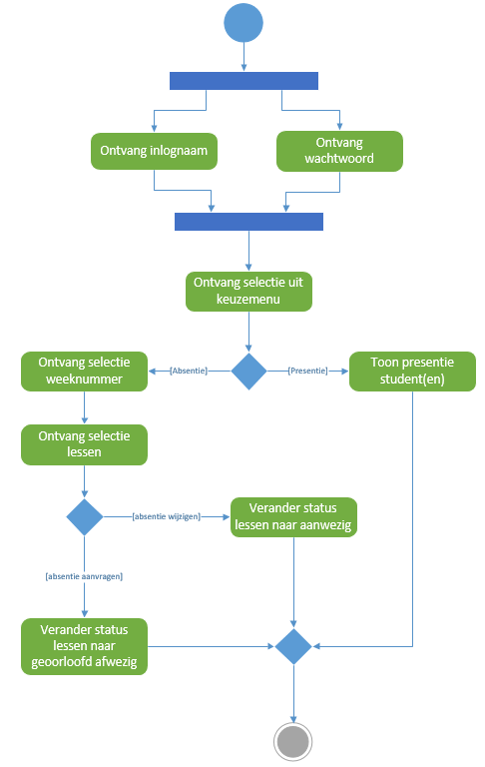
WEBAPPLICATIE student

Slide 11
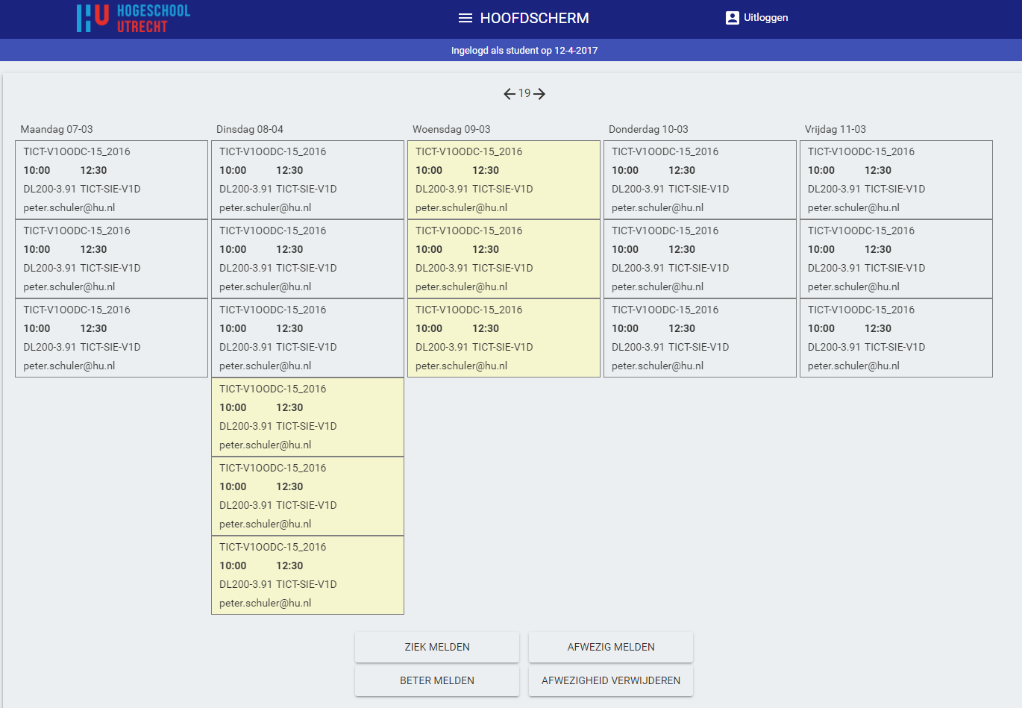
WEBAPPLICATIE student
Rooster
Ziekmelden
Afmelden
Beter melden
Afwezigheid verwijderen

Slide 12
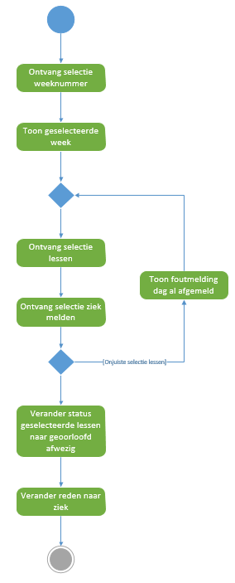
Ziekmelden

Slide 13
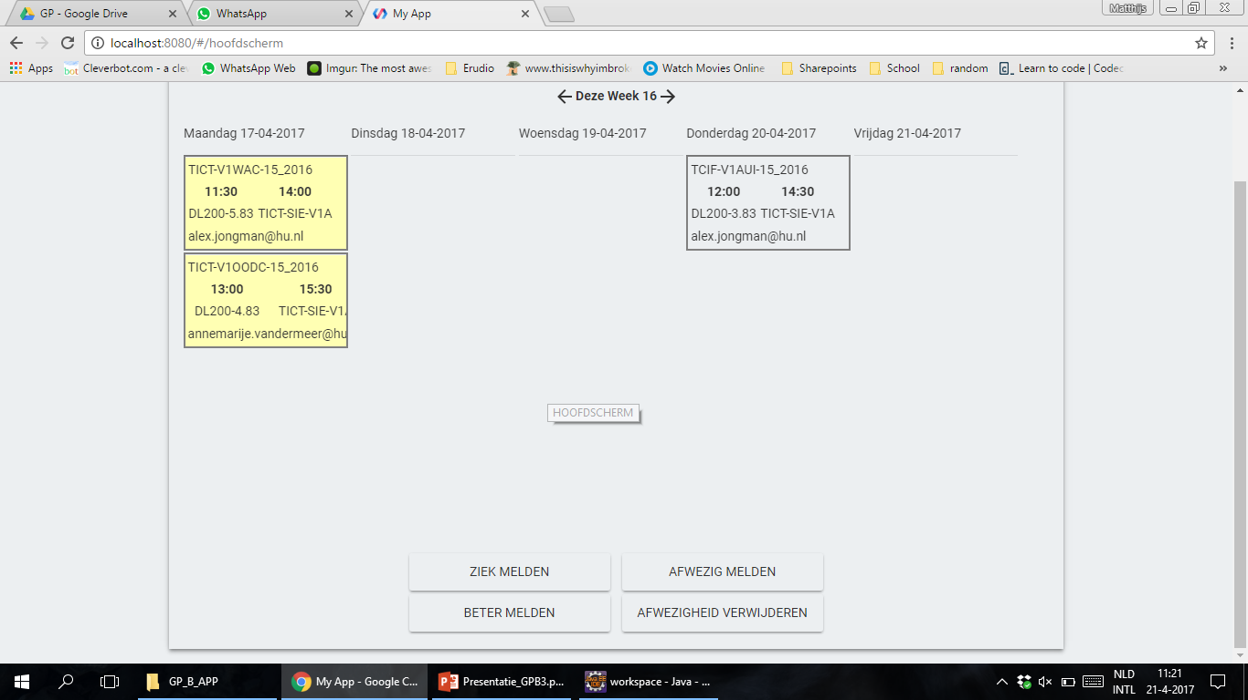
Ziekmelden

Slide 14
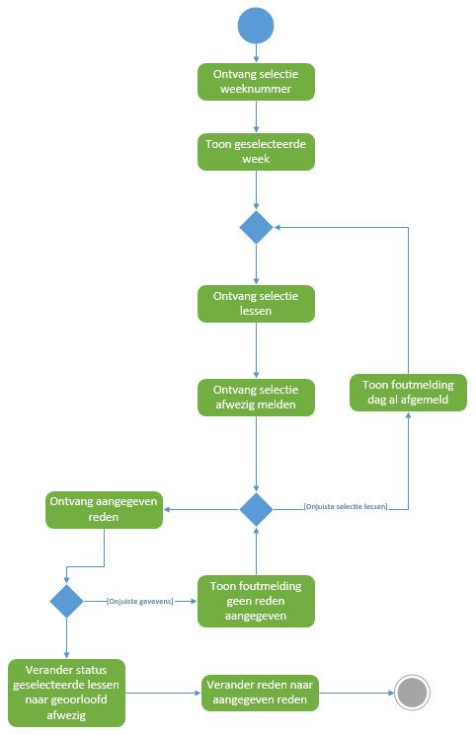
Afwezigheid melden

Slide 15
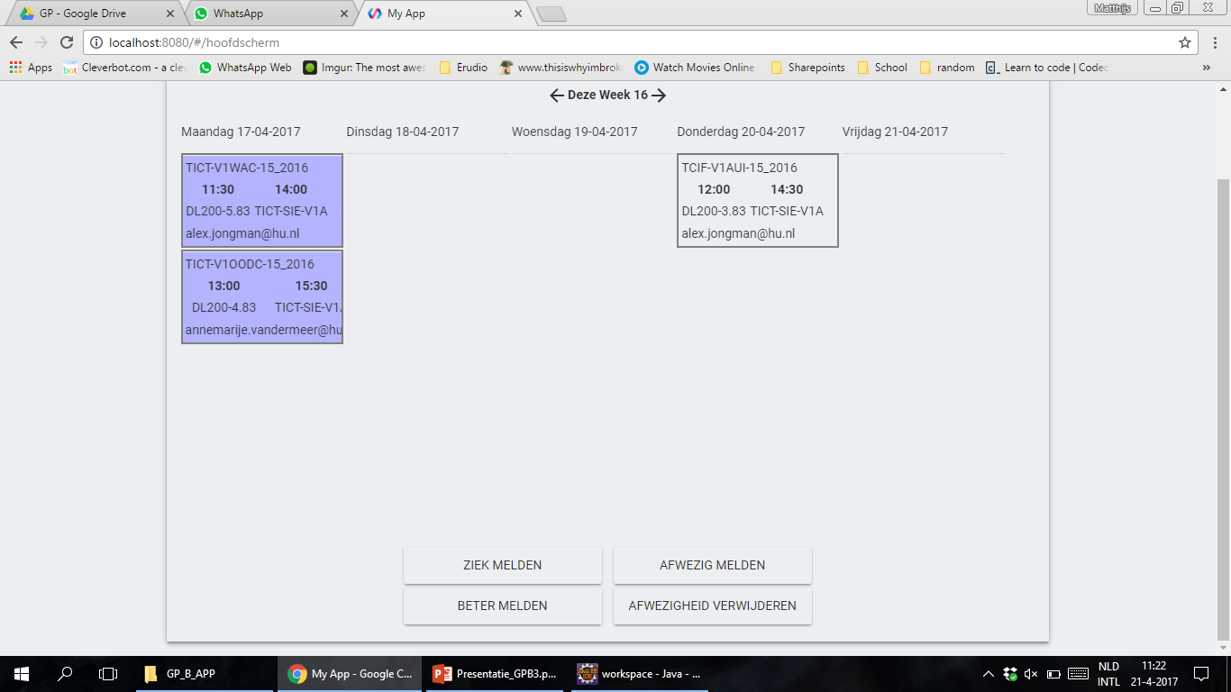
Afwezigheid melden

Slide 16
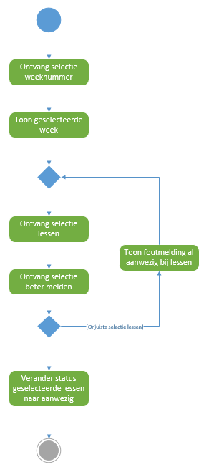
Beter melden

Slide 17
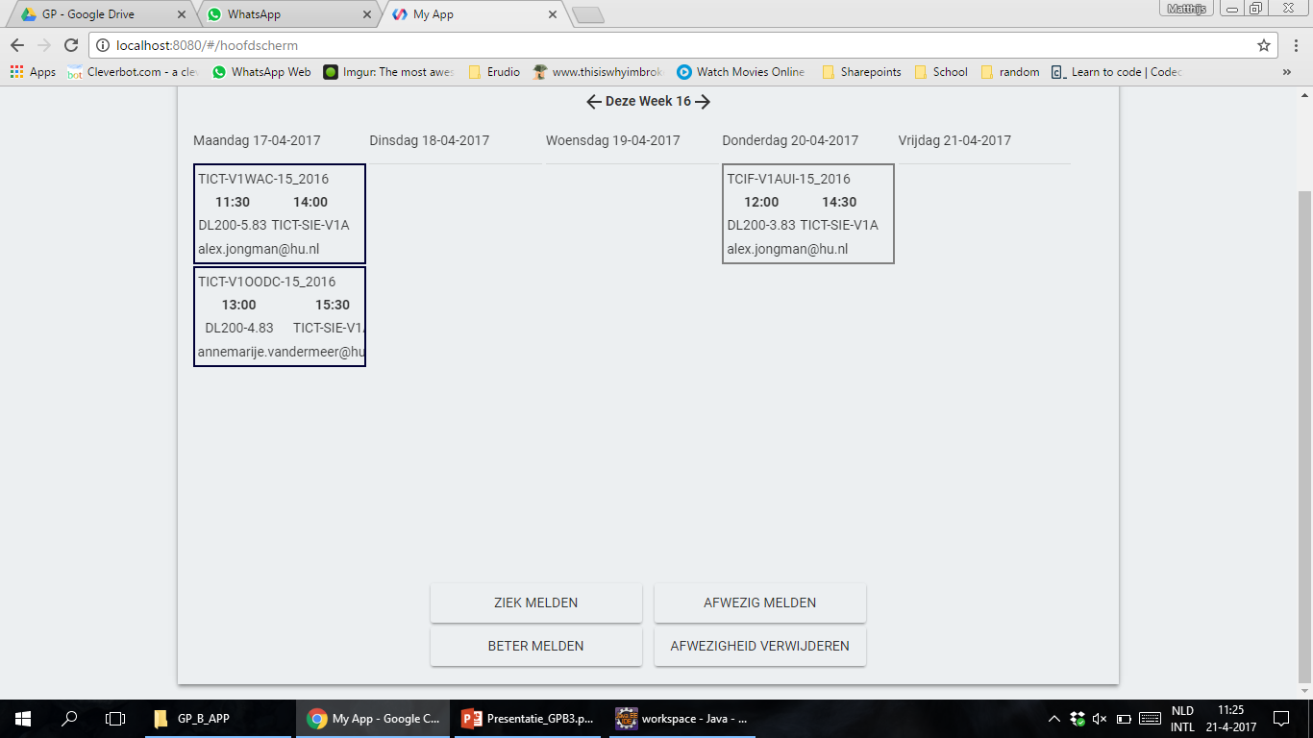
Beter melden

Slide 18
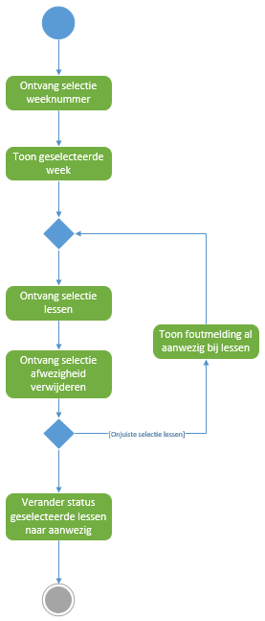
Afwezigheid verwijderen

Slide 19
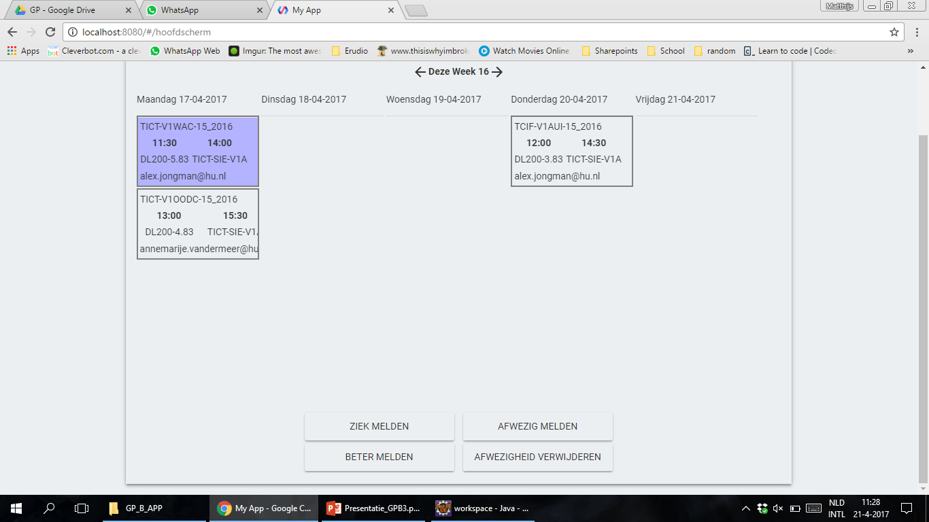
Afwezigheid verwijderen

Slide 20
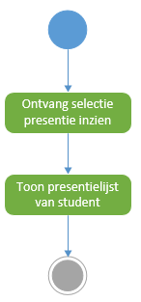
Mijn presentie inzien

Slide 21
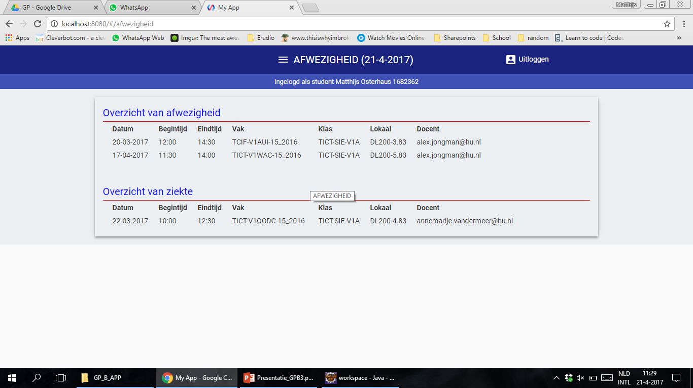
Mijn presentie inzien

Slide 22
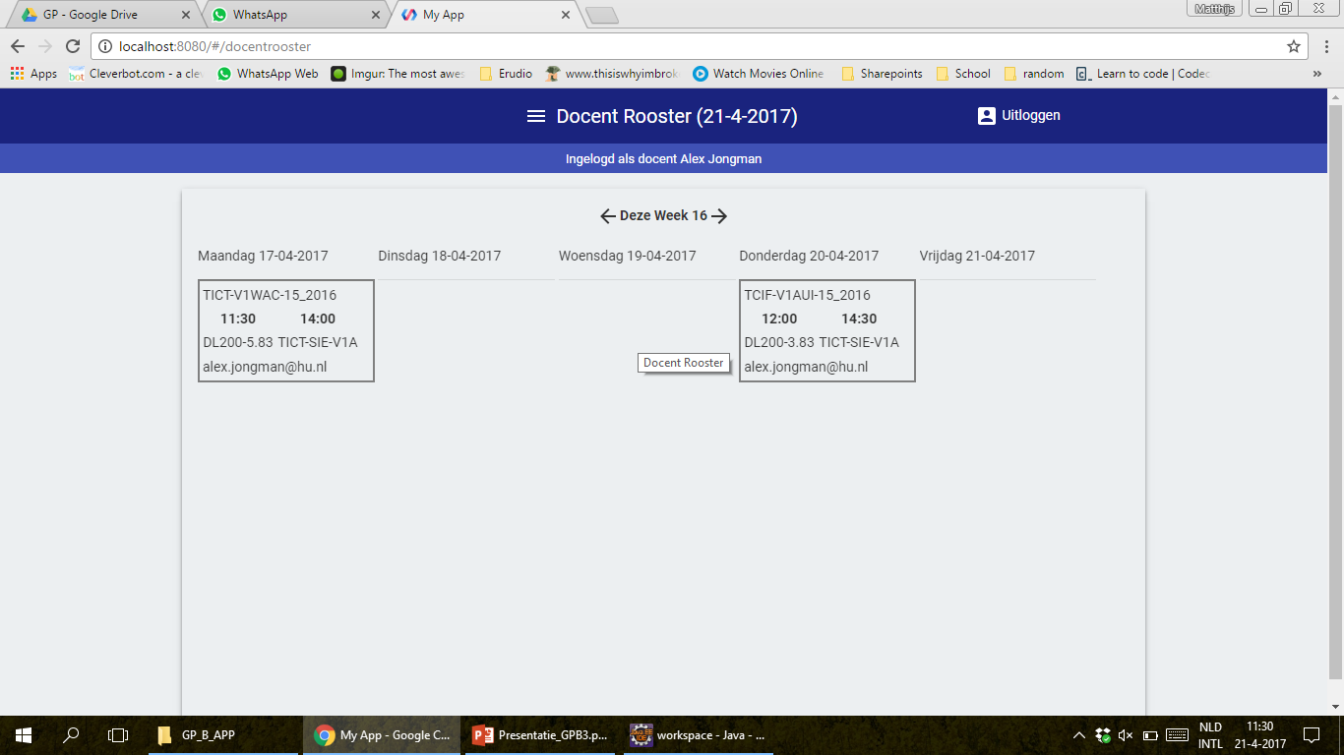
Webapplicatie docent

Slide 23
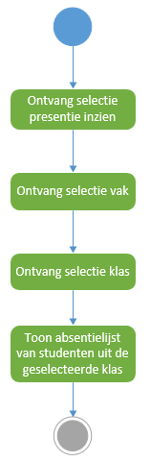
Afwezigheid student inzien

Slide 24
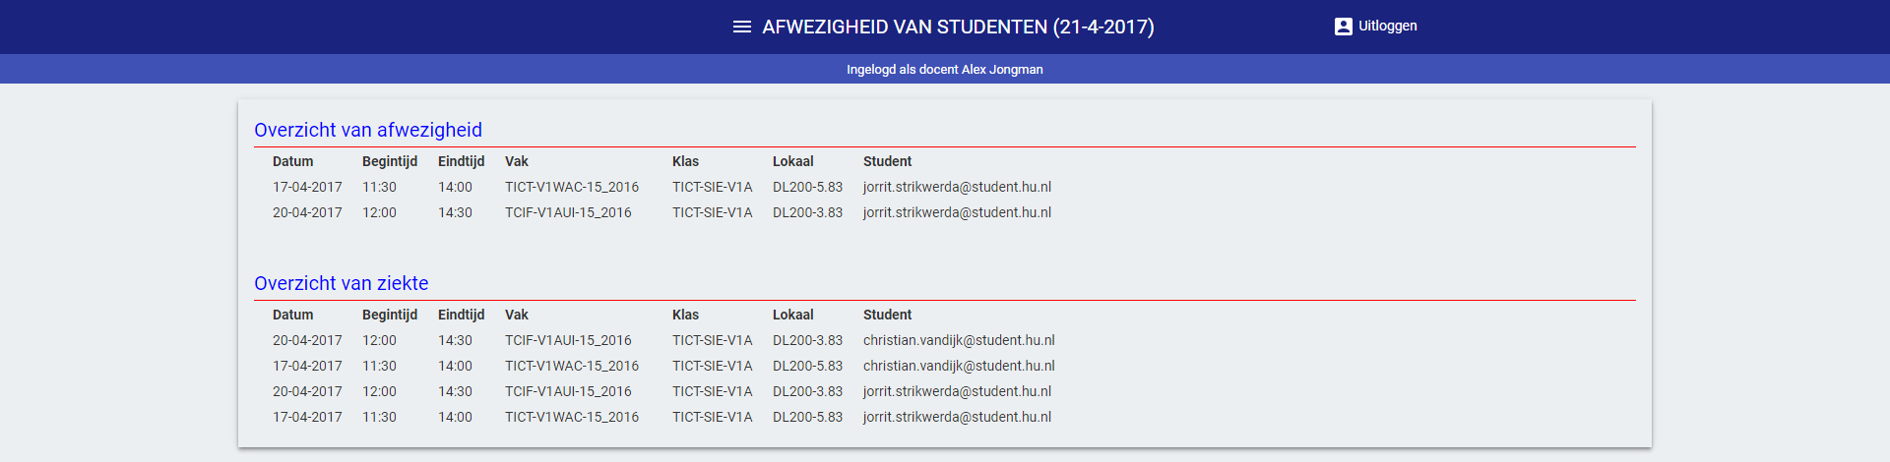
Afwezigheid student inzien

Slide 25
4. Aanpak

Slide 26
WAT WAS ONZE AANPAK?
Onderzoek
Uitwerken
Testen

Slide 27
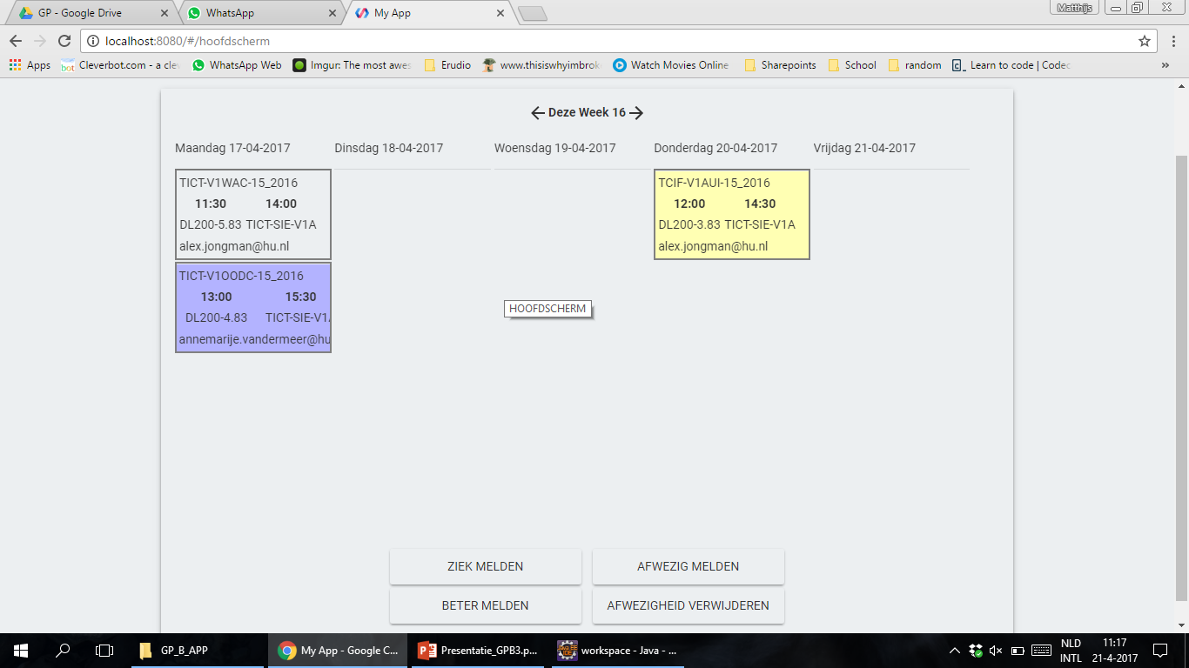


WAT WAS ONZE AANPAK?
Frontend

Slide 28
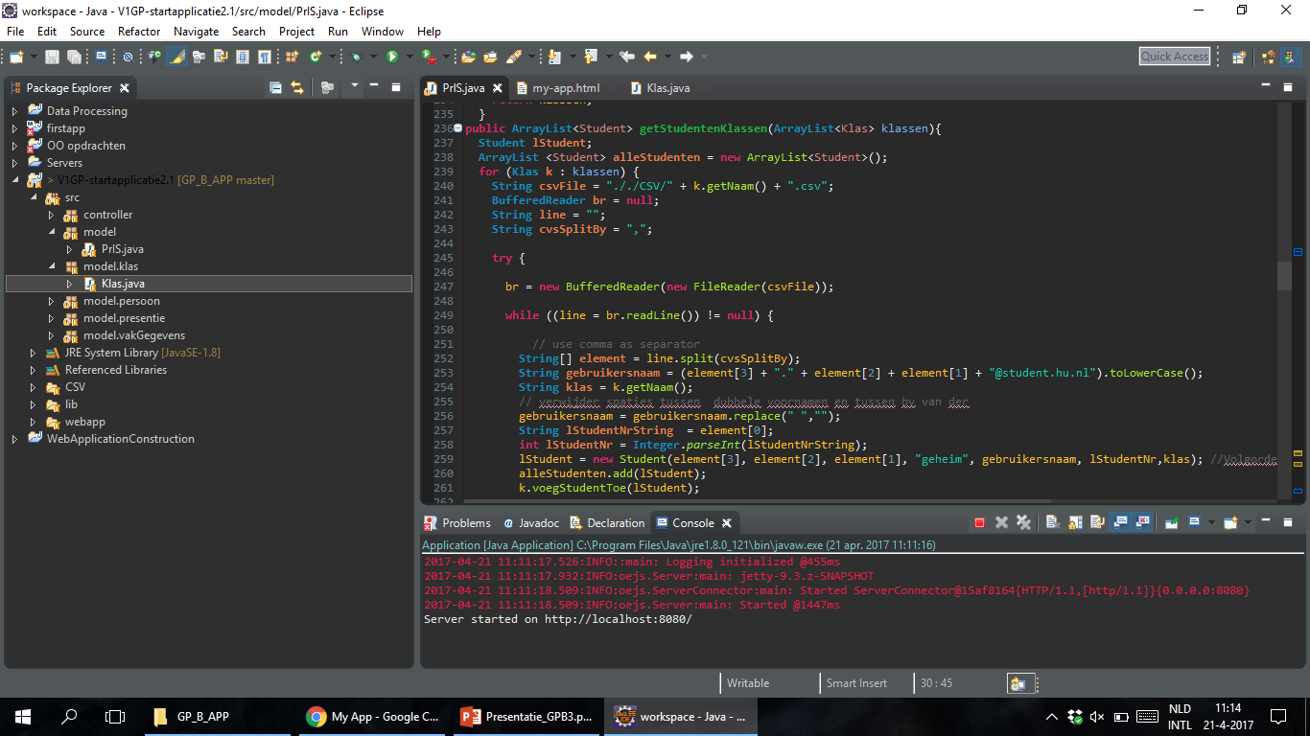

WAT WAS ONZE AANPAK?
Backend

Slide 29
5. Demonstratie

Slide 30
6. Afwijkingen

Slide 31
WAT IS ER VERANDERD?
Leerlingen kunnen zich online afmelden
Docent kan inzien welke leerlingen aanwezig zijn bij zijn les
Leerlingen zien geen grafische weergave over hun afwezigheid.

Slide 32
7. Afsluiting

Slide 33
DANK VOOR HET LUISTEREN!
Vragen?

